Slide 1
Муниципальное бюджетное дошкольное образовательное учреждение
Центр развития ребенка детский сад № 28 «Огонек», НСО г. Бердск
ЭКОЛОГИЧЕСКИЙ ПРОЕКТ
«Зимующие птицы»
с детьми старшей группы «Пчёлки»
Февраль 2022г
Приготовили воспитатели 12 группы «Пчёлки»
Баландина Т.И., Глазунова Н.В.

Slide 2
Цель проекта: Расширить знания детей о зимующих птицах, воспитывать заботливое отношение к птицам, желание помочь выжить в суровых зимних условиях.
Задачи проекта:
-расширить представление детей о зимующих птицах, о роли человека в их жизни;
-научиться определять зимующих птиц по внешнему виду;
- сформировать у детей чувство бережного, ответственного отношения к миру природы;
- воспитывать заботливое отношение к птицам, желание помочь им выжить в суровых зимних условиях.
Планирование работы по проекту:
1. Систематизировать литературный и иллюстрированный материал по теме «Зимующие птицы»
2. Провести цикл занятий и мероприятий по теме (основы науки, рисование, лепка);
3. Организовать выставку детских работ (рисование, лепка)
4. Ознакомить детей с литературными, художественными и музыкальными произведениями по тематике;
5. Изготовить совместными усилиями детей и родителей "съедобные"кормушки для птиц ;
6. Привлечь родителей к участию в акции "Добрая зима" (корм и кормушки для птиц на участке);
8. Принять участие в конкурсе кормушек для экологической тропы на уровне ДОУ;
9. Провести заключительное мероприятие по развешиванию кормушек на участке, оформлению выставки «Зимующие птицы».

Slide 3
Этапы реализации проекта:
Подготовительный этап
- Определение целей, задач проекта.
- Составление плана деятельности.
- Подбор литературы по данной теме.
Основной этап
- Оформление информационного стенда о зимующих птицах.
- Беседы, презентации о зимующих птицах: «Что нужнее птице: тепло или пища?» «Как помочь птицам?», «Чем кормить птиц?», «Для чего кормушке крыша?»,
НОД «Зимующие птицы», заучивание стихотворения А. Яшина «Покормите птиц зимой».
- Чтение художественной литературы по теме проекта, просмотр иллюстраций, энциклопедий из цикла "живая природа".
− Рассматривание картин и беседы по их содержанию;
- Экскурсия на эко-тропу детского сада, наблюдение за птицами (внешний вид, среда обитания, повадки и т. д.) .

Slide 4
- Дидактические игры («Угадай по описанию» Цель: научить составлять описательный рассказ о предложенной птице, не показывая ее; «Счет птиц» Цель: закреплять умение детей согласовывать числительные с существительными; «Назови ласково» Цель: упражнять в словообразовании (синица-синичка, воробей-воробушек; «Четвертый лишний» Цель: закреплять знания детей о зимующих птицах, их внешнем виде).
-Подвижные игры: «Вороны», «Птички в гнездышках сидят», «Воробушки и автомобиль», «Совушка», «Воробьи и собачка», «Зимующие и перелетные птицы» (с мячом)
-Пальчиковая гимнастика: «Сколько птиц к кормушке нашей прилетело», «Прилетайте, птички», «Кормушка», «Сорока», «Птички прилетали», «Дятел».
- Продуктивная деятельность по теме проекта (рисование "Снегирь на ветке" "Совята", лепка «Зимующие птицы»).
- Консультация для родителей «Покормите птиц зимой».
Заключительный этап
- участие в акции "Добрая зима";
- Мастер-класс для родителей «Съедобная кормушка".
Итог:
- Выставка работ детей и родителей «Кормушка для птиц", участие в конкурсе ДОУ;
- Развешивание кормушек для птиц на участке детского сада;
- Выставка работ детей на тему «Наши пернатые друзья".

Slide 5
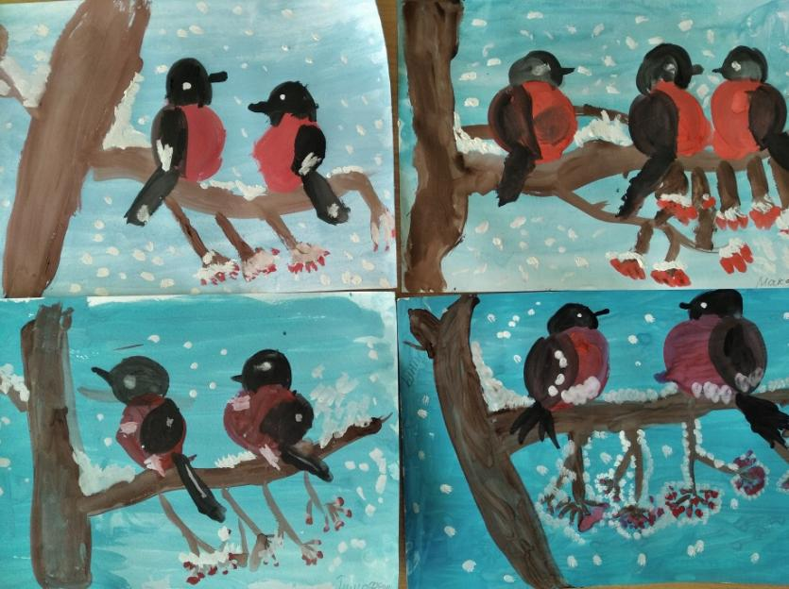
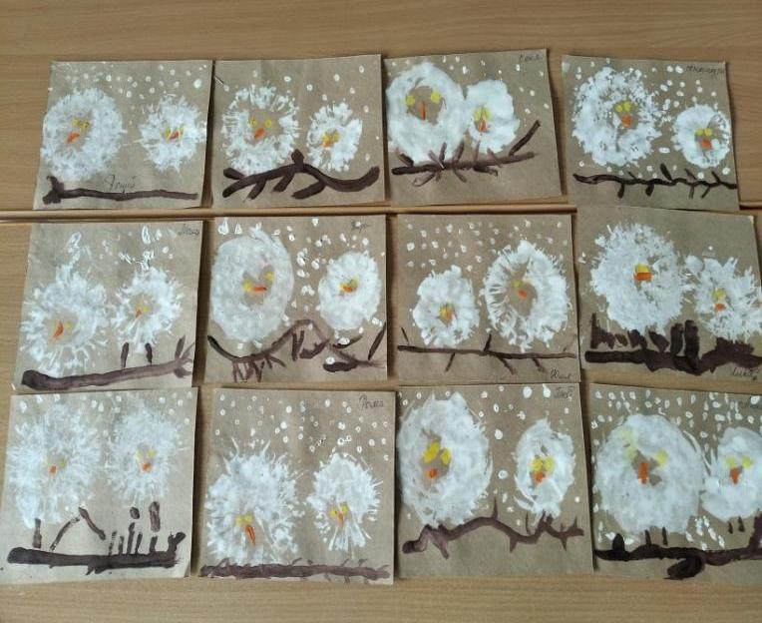
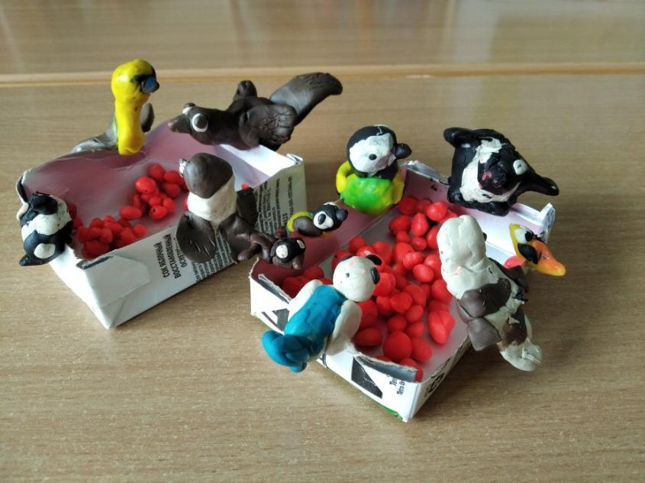
Рисование «Снегирь на ветке»
Рисование «Совята»
лепка «Зимующие птицы»)

Slide 6
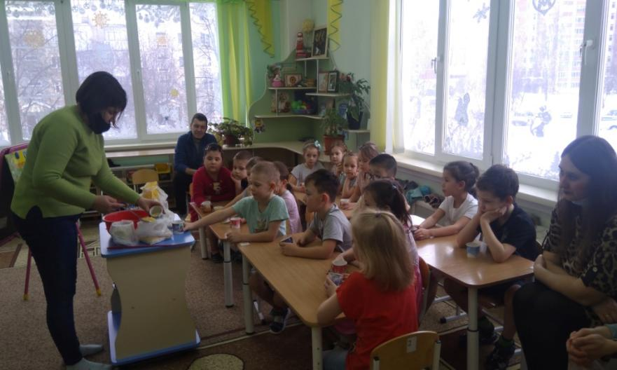
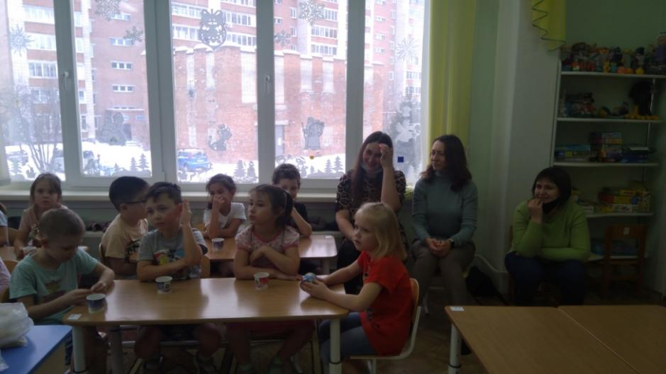
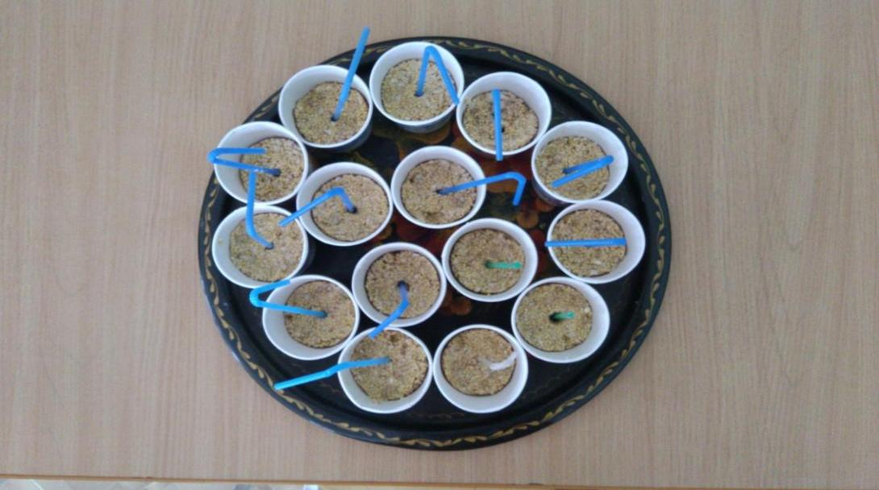
МАСТЕР - КЛАСС ДЛЯ ДЕТЕЙ И РОДИТЕЛЕЙ «СЪЕДОБНЫЕ КОРМУШКИ»

Slide 7
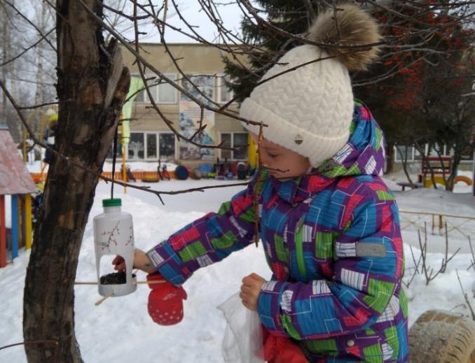
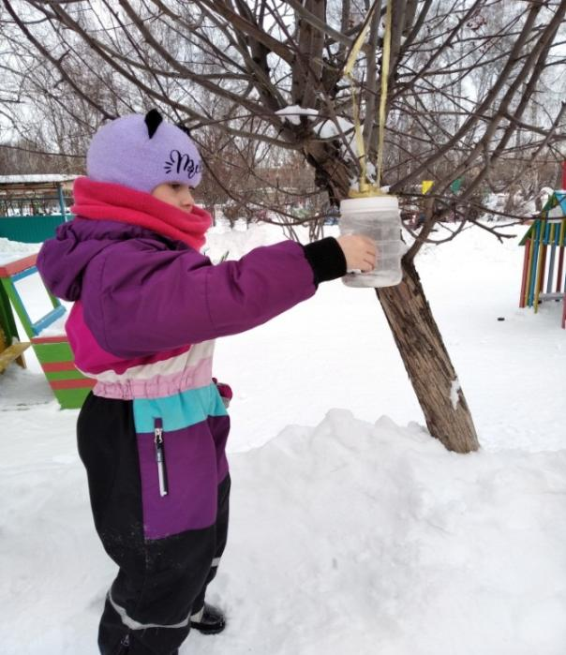
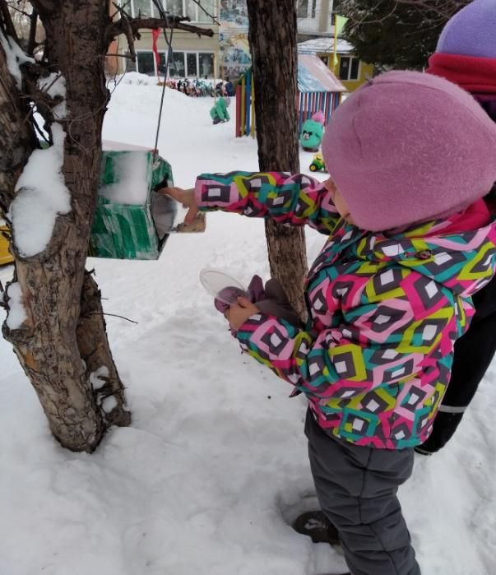
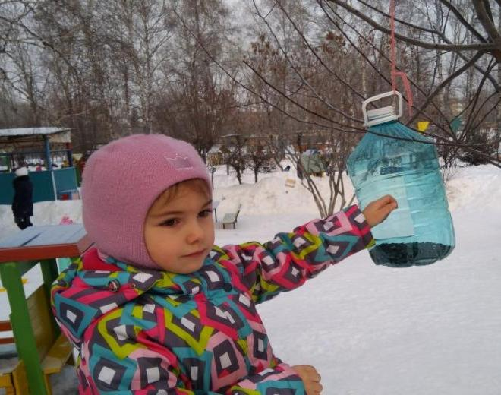
Участие в акции "Добрая зима"

Slide 8
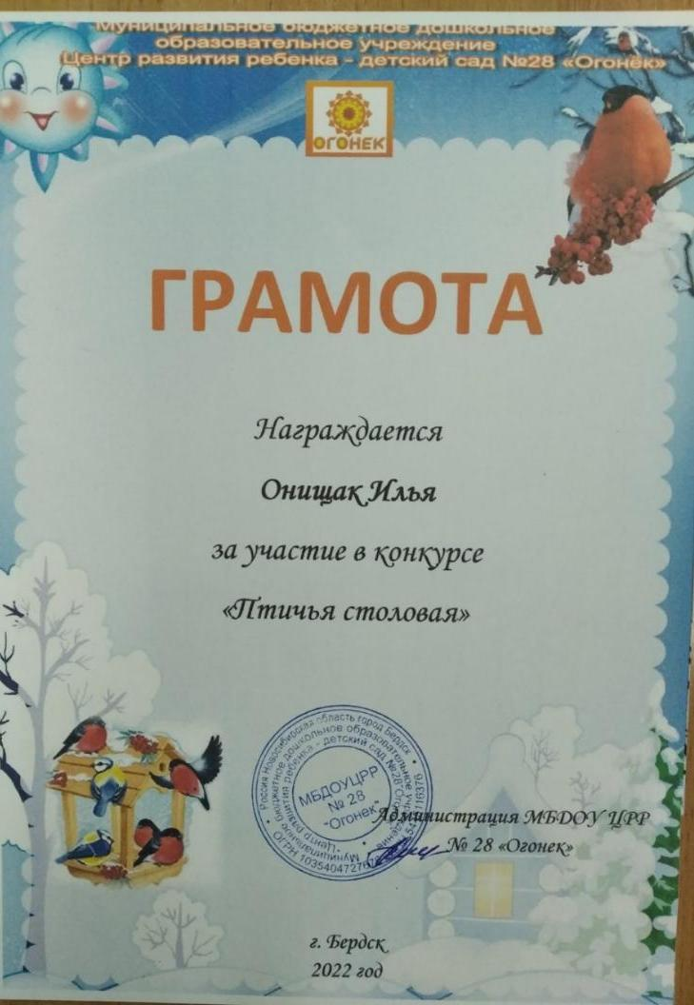
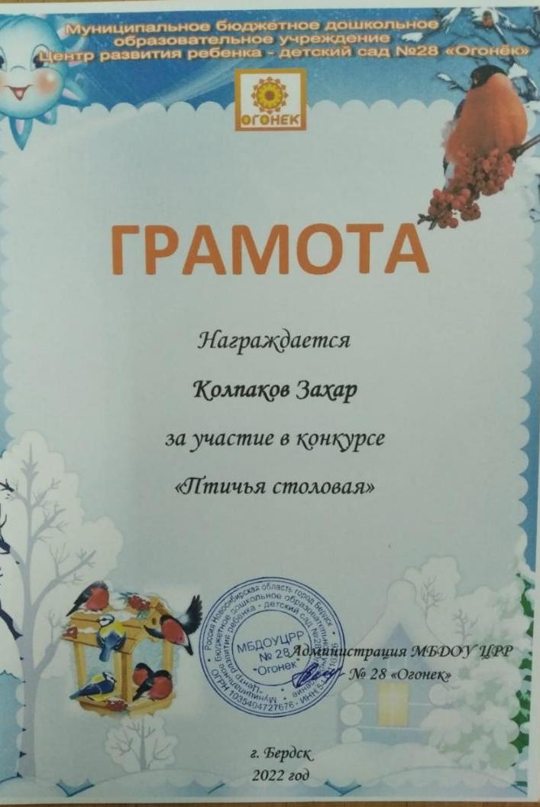
Участие в конкурсе ДОУ «Кормушка для птиц»

Slide 9
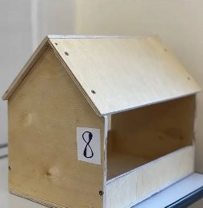
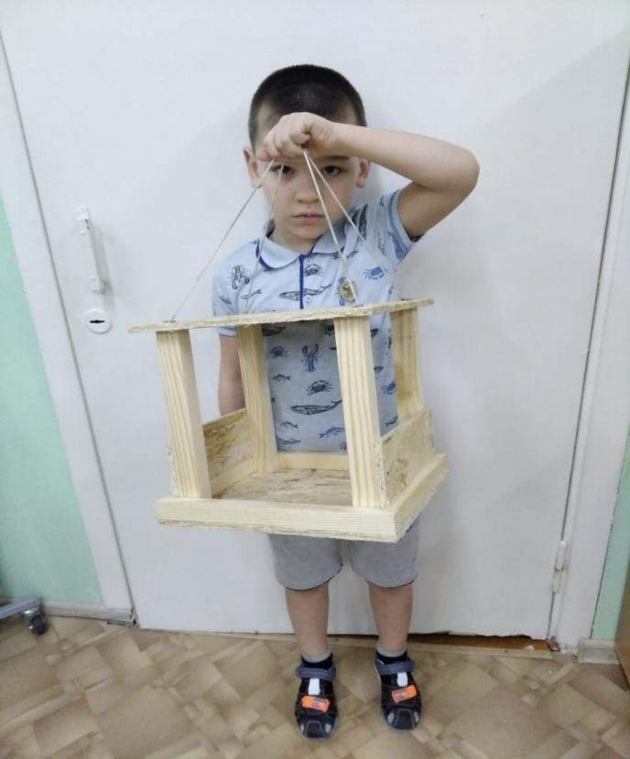
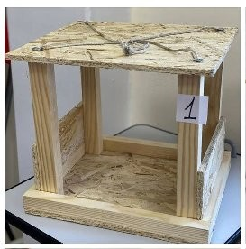
Мы кормушку смастерили.
Мы столовую открыли.
Воробей, снегирь – сосед,
Будет вам зимой обед!
В гости в первый день недели
Две синицы прилетели,
А во вторник – снегири,
Ярче утренней зари!
Три вороны были в среду
Мы не ждали их к обеду.
А в четверг со всех краев –
Десять жадных воробьев
В пятницу в столовой нашей
Голубь лакомился кашей.
А в субботу на пирог
Прилетело семь сорок.

